Slide 1

Опыт работы базовой площадки ИРО по дополнительному профессиональному образованию учителей физической культуры
Беляев Андрей Николаевич,
учитель физической культуры,
МОУ СШ №48 г. Ярославль

Slide 2
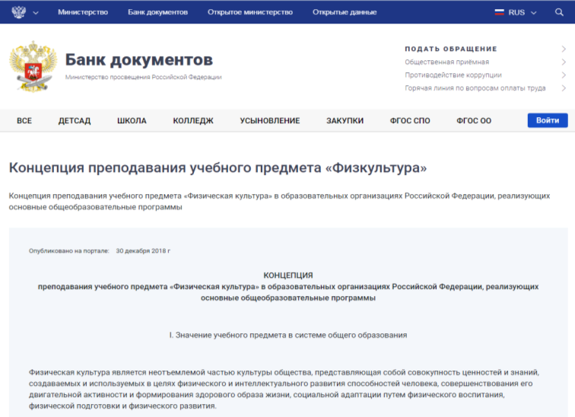
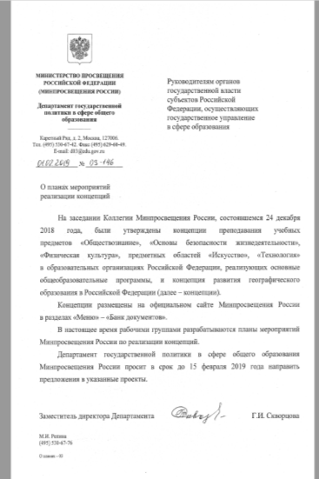
Почему была создана базовая площадка

Slide 3
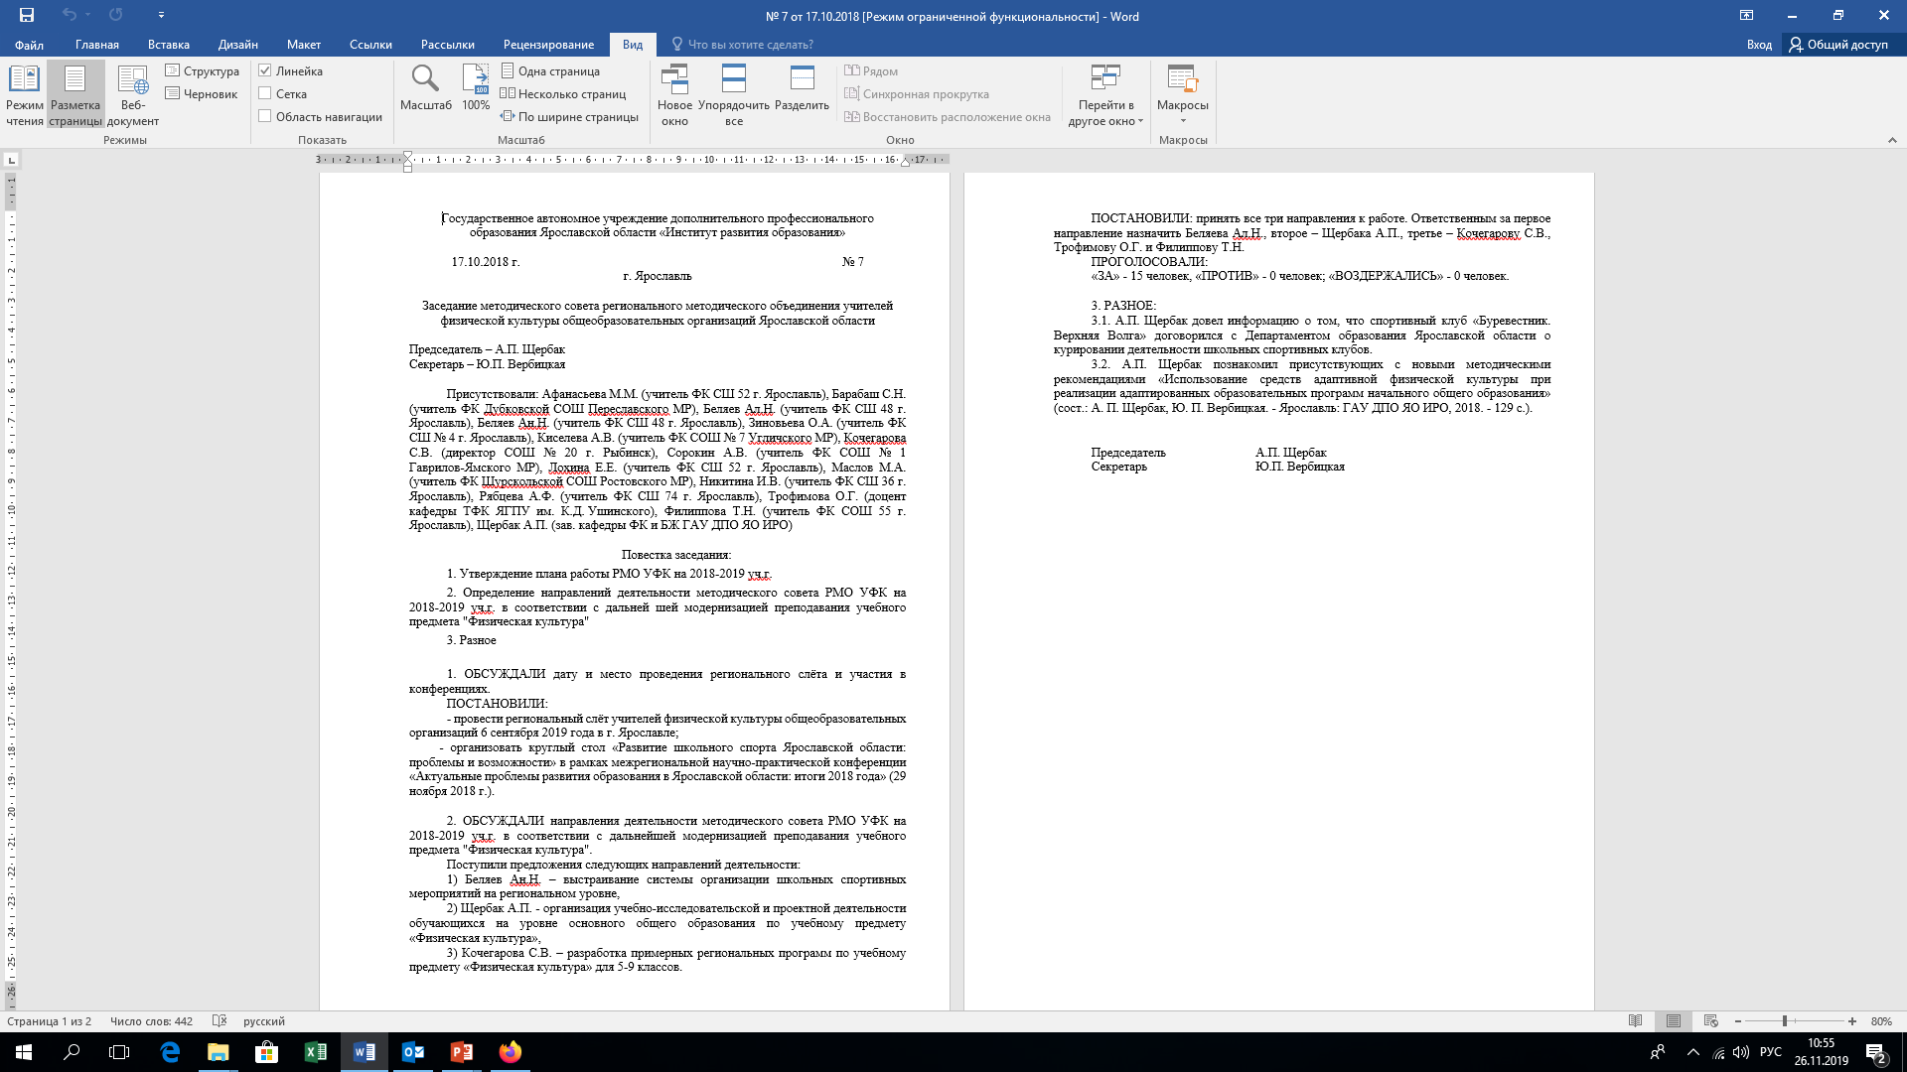
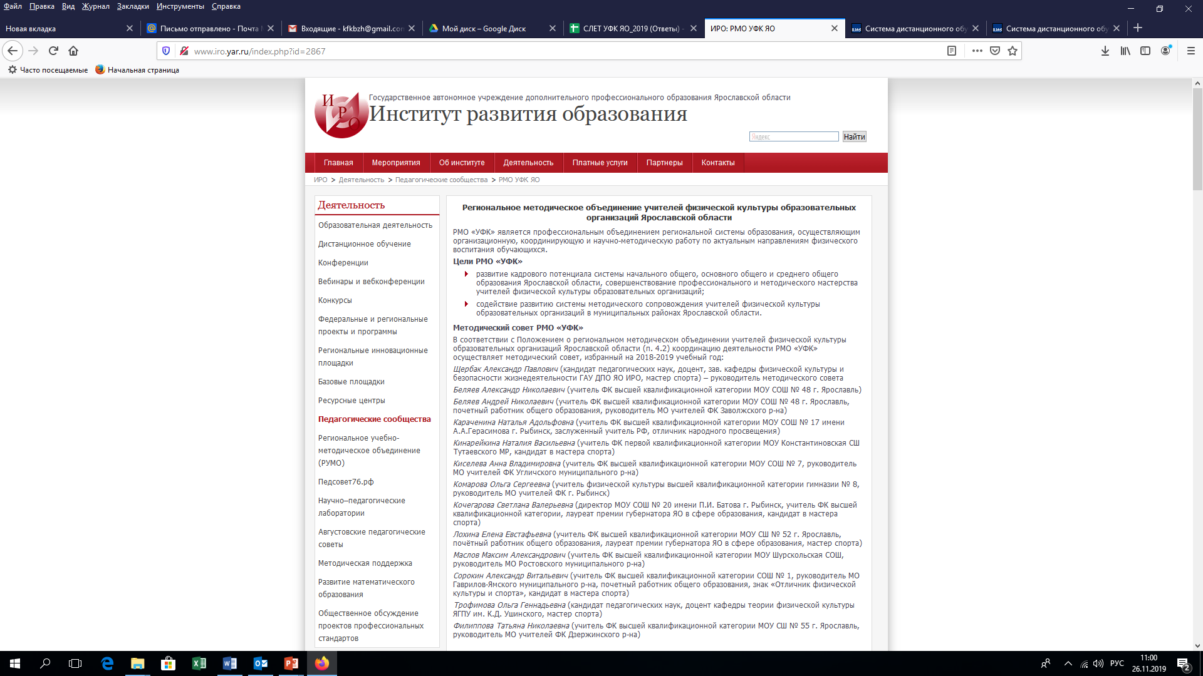
Почему была создана базовая площадка

Slide 4
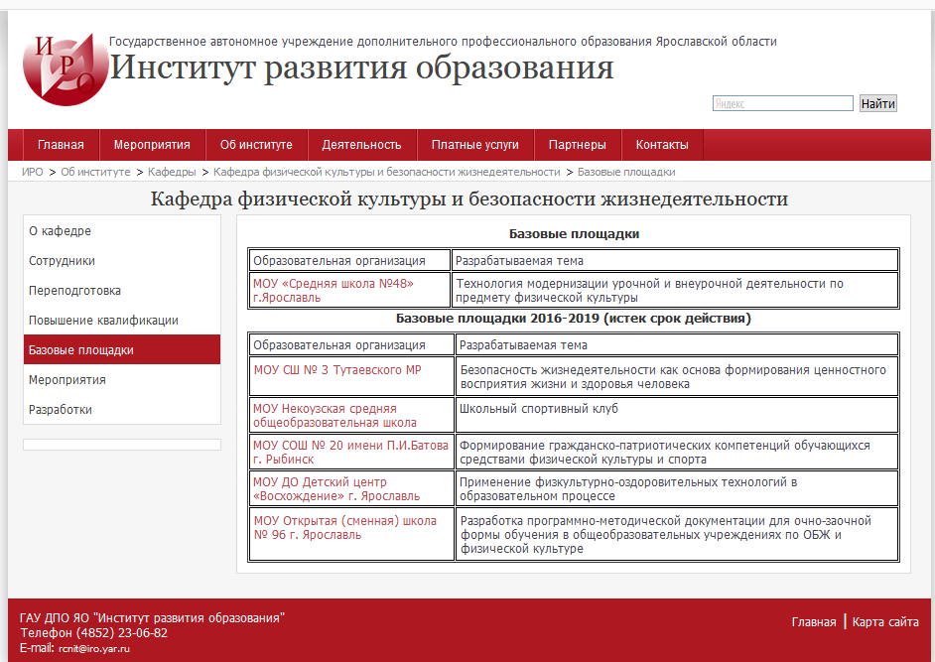
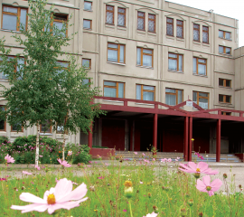
базовая площадка: направление, цели
Дата утверждения Ученым советом:
протокол заседания № 5 Ученого совета ГАУ ДПО ЯО ИРО
от 08.06.2018 г.

Slide 5

базовая площадка: направление, цели
Направление деятельности базовой площадки: технология модернизации урочной и внеурочной деятельности по предмету физическая культура
Цели:
развитие кадрового потенциала системы начального общего, основного общего и среднего общего образования Ярославской области, совершенствование профессионального и методического мастерства учителей физической культуры образовательных организаций;
содействие развитию системы методического сопровождения учителей физической культуры образовательных организаций в муниципальных районах Ярославской области

Slide 6
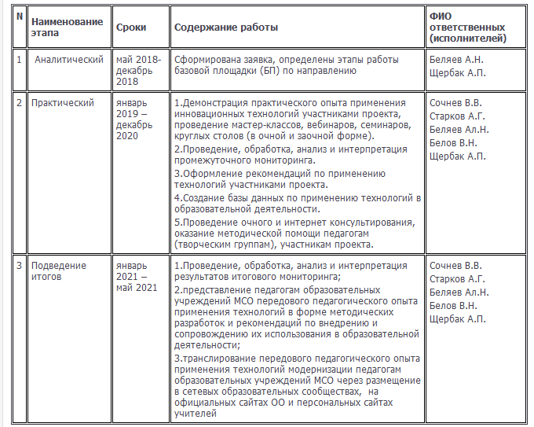
базовая площадка: этапы работы

Slide 7
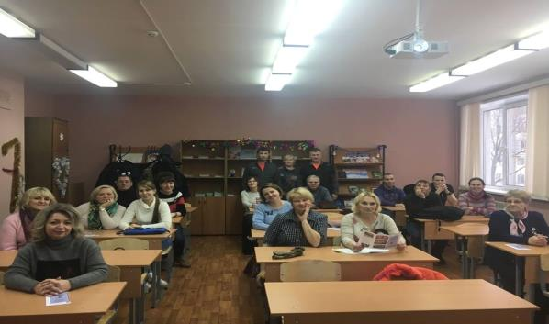
Реализация сетевой программы повышения квалификации «Реализация Концепции модернизации преподавания учебного предмета «Физическая культура»»
Совместно с КПК ИРО и ГЦРО г. Ярославля мы приняли активное участие в
проведении семинара «Организация внеурочной спортивно-оздоровительной деятельности с учетом возможностей образовательной организации».

Slide 8

Деятельность методического совета РМО в устранении профессиональных дефицитов учителей физической культуры
Методическое письмо
о преподавании учебного предмета «Физическая культура»
в общеобразовательных организациях Ярославской области
в 2018/2019 уч. г.
профессиональный стандарт «ПЕДАГОГ»
Обобщенная трудовая функция: педагогическая деятельность по проектированию и реализации образовательного процесса в образовательных организациях начального общего, основного общего, среднего общего образования.
Трудовая функция: Общепедагогическая функция. Обучение
Трудовое действие: Организация, осуществление контроля и оценки учебных достижений, текущих и итоговых результатов освоения основной образовательной программы обучающимися
Работа инициативной группы в течении 2017-2018 учебного года
Рекомендации позволили выстроить единую систему оценки результатов по физической культуре, понятную для обучающихся с 1 по 11 классы.
Знание и понимание качественных и количественных критериев оценки знаний о физической культуре, опыта двигательной деятельности и умения физического совершенствования повысило успеваемость по предмету (от 10 до 15%).
Повысилось количество желающих принять участие в сдаче нормативов ВФСК «ГТО», т.к. система оценки результатов привязана к этим нормативам.

Slide 9
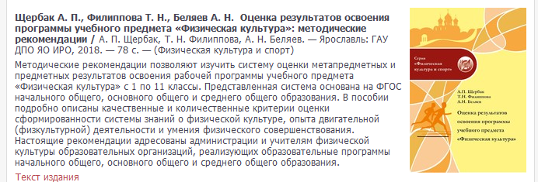
Что мы сделали
Участие в разработке региональной системы оценки предметных результатов по учебному предмету "Физическая культура
Система одобрена на региональном слете учителей ФК и включена в методическое письмо по преподаванию "Физической культуры" в 2018-2019 уч. г. (сентябрь)

Slide 10
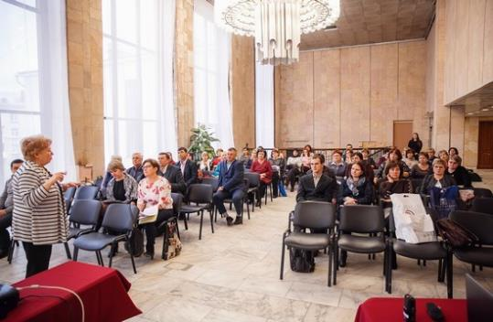
Что мы сделали
Выступление с докладом «Деятельность методического совета РМО в устранении профессиональных дефицитов учителей физической культуры» на малой конференции «Профессиональные сообщества педагогов: ресурс повышения качества образования»
межрегиональной научно-практическая конференция «Актуальные вопросы развития образования в Ярославской области: итоги 2018 года»
(ноябрь 2018 г.)

Slide 11
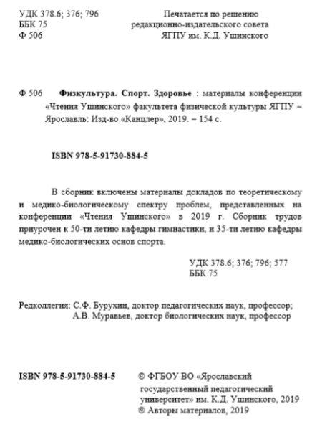

Что мы сделали
Выступление с докладами:
- «Организация занятий физической культуры для обучающихся специальной медицинской группы: нормативные установки и опыт работы»,
- «Вопросы выстраивания системы организации школьных спортивных мероприятий на региональном уровне»
на «Чтениях Ушинского»
ЯГПУ им. К.Д. Ушинского
(апрель 2019 г.)

Slide 12
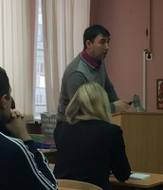
Что мы сделали
Круглый стол «Организация занятий физической культуры для обучающихся специальной медицинской группы»
В ходе обсуждений по теме круглого стола было принято решение:
1) распространить актуальную документацию Министерства здравоохранения среди учителей физической культуры Ярославской области;
2) разработать проект приказа (на основе старой редакции 2008 г.) по организации занятий физической культурой для обучающихся специальной группы и предложить его для утверждения Департаменту образования Ярославской области, чтобы регламентировать:
- своевременность подачи медицинских справок до начала учебного года и оформления «листа здоровья»;
- ведение отдельного электронного журнала по физической культуре для обучающихся специальной медицинской группы;
- решить вопрос обязательности присутствия обучающихся специальной ---медицинской группы на уроках физической культуры для остальных учащихся;
регламентировать сроки освобождения от уроков физкультуры.
3) Подготовлен Проект Приказа и методические рекомендации по организации специальных медицинских групп в современных условиях

Slide 13

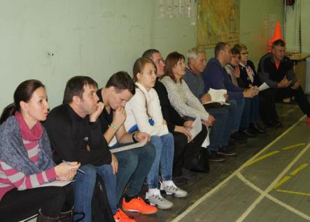
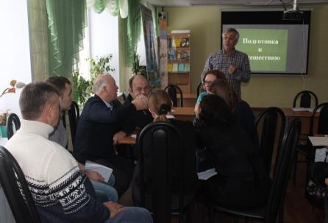
Что мы сделали
Наш девиз: «Нет такой горы, которую мы не преодолеем
Реализация деятельности школьного спортивного клуба "Олимп" как структурного подразделения
«Организация внеурочной спортивно-оздоровительной деятельности с учетом возможностей образовательной организации» . Мы делились своим опытом по теме:
«Организация работы школьного спортивного клуба. Формы работы с детьми и родителями»

Slide 14
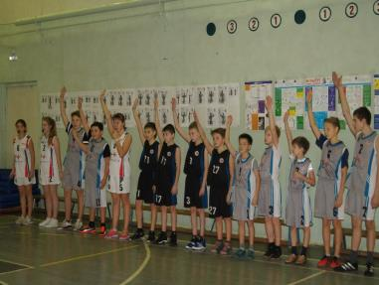
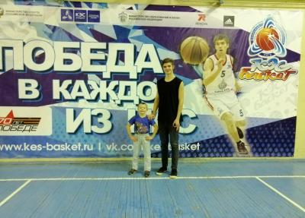
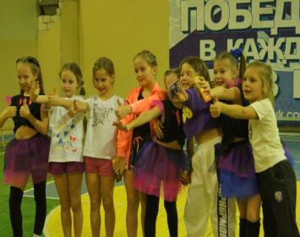
Что мы сделали
Программа:
- Презентация: «Организация работы школьного клуба».
- Проведение открытых мероприятий с учащимися2, 10 – 11 классов
- Подготовка судей к проведению чемпионата школьного спортивного клуба по баскетболу
- Проведение «флэшмоба» с учащимися начальной школы
Преподаватели:
Беляев Андрей Николаевич, учитель физической культуры
МОУ «Средняя школа № 48»,
Беляев Александр Николаевич, учитель физической культуры
МОУ «Средняя школа №48»,
Результат: педагоги познакомились с опытом нашей школы и успешного функционирования школьного спортивного клуба «Олимп» , ознакомились с организацией внеурочной деятельности, профориентационной работы в школе с обучающимися2, 10 – 11 классов

Slide 15
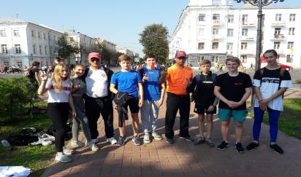
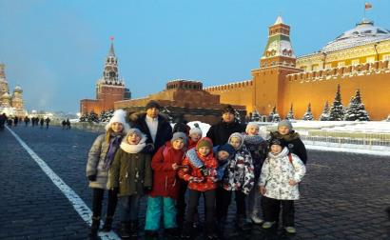
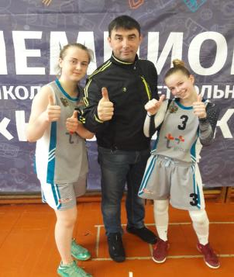
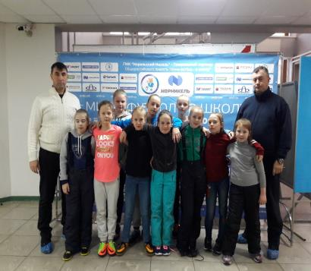
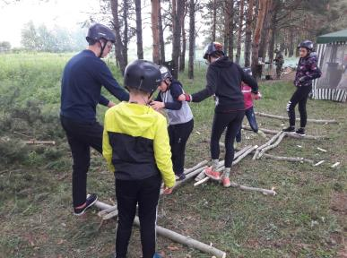
Что мы сделали
Участвуем в спортивных мероприятиях города, региона, первенствах России.

Slide 16
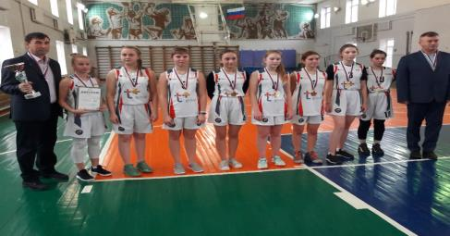
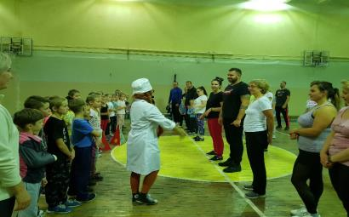
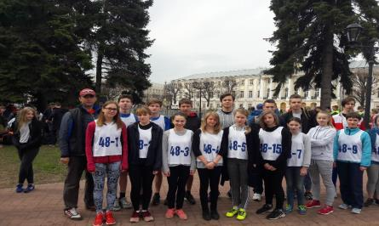

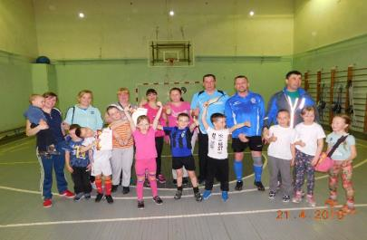
Что мы сделали

Slide 17
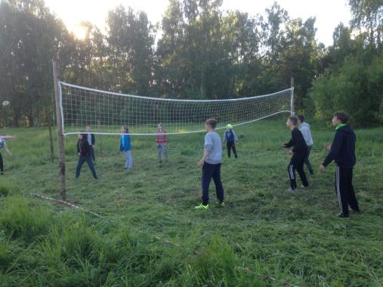
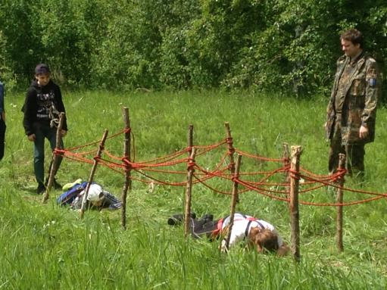
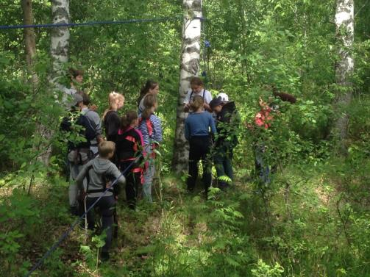
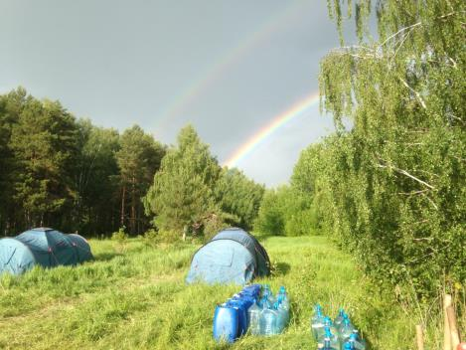

Реализуем программу «В поход за здоровьем » .

Slide 18
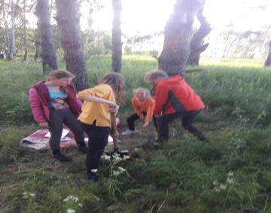
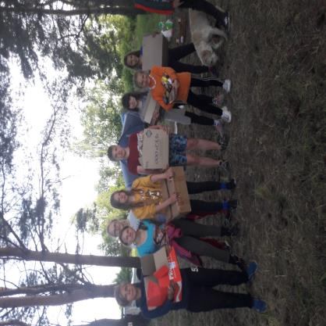
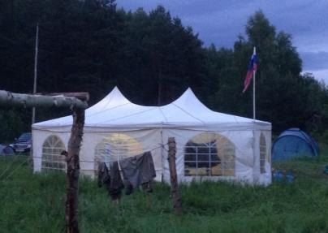
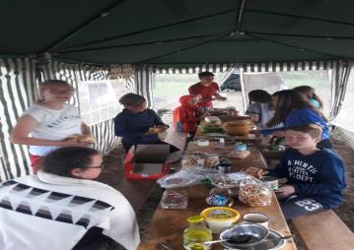
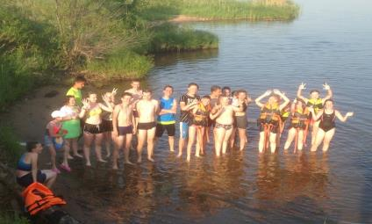
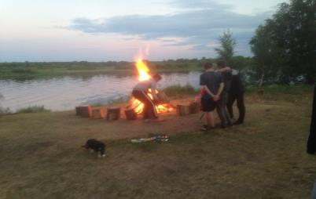
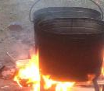
Реализуем программу «В поход за здоровьем » .
На протяжении 15 лет, каждый учебный год более 150 обучающихся школы за летний период приобретают туристические навыки в походных условиях.

Slide 19
Что еще запланировано
Проведение мастер-классов по ПФДО «Каратэ» и «Футболу» (апрель- май 2020 года)
Семинар «Организация занятий физической культуры для обучающихся специальной медицинской группы Б»
Обучающий семинар для молодых педагогов «Внедрение ПДФО в систему дополнительного образования» (январь 2020 года)
Анализ критериев оценивания предметных результатов по учебному предмету «Физическая культура», актуализация и корректировка контрольных упражнений по результатам анализа ( течении 2019 -2020 учебного года).
Проведение итогового мониторинга по критериям оценивания ( течении 2019 -2020 учебного года).
Проектирование вариантов рабочих программ по предмету «Физическая культура» в соответствии с ФГОС

